Slide 1


City DATE
Å spille
DALI
Sett inn din LOGO her
Sted
Dato
Notes:
Dette lysbildet kan presenteres for å ønske deltakerne velkommen. Bruk logoen til ditt eget universitet/institusjon for å gi det lokale partnerskapet en nøkkelrolle.

Slide 2






Notes:
DALI er et prosjekt som et utviklet i strategisk samarbeid med EU-kommisjonens Erasmus+ program, utviklet av fem universiteter mellom 2021 og 2023.

Slide 3

Notes:
DALI står for Data Literacy for Citizenship. DALI har som mål å gjøre enkeltpersoner (unge voksne, voksne og elder) I stand til å ta et ansvarlig medborgerskap/samfunnsengasjement når det gjelder data, gjennom å tilegne seg og utvikle nøkkelkompetanse knyttet til data literacy. Voksne (som lærere, foreldre, familier, arbeidstakere osv.) er ansvarlige for sosial bruk og regulering av data, bade hjemme og i utdanningen av unge mennesker. I de fleste av våre land er voksne juridisk ansvarlige for barnas data. I tillegg møter den eldre generasjonen data i hverdagen, for eksempel som besteforeldre i samspill med familien, og som borgere i samspill med offentlige tjenester som skate- og helsesystemer.

Slide 4
Notes:
Tilretteleggere kan introdusere definisjonen av data og ferdigheter knyttet til datahåndtering:
Data literacy er evnen til å trekke ut viktig informasjon fra data. Det innebærer å finne måter å ta informerte beslutninger på i hverdagen, og u ulike sammenhenger i henhold til personlige og kollektive mål.
Data kan defineres som «målinger eller observasjoner som er samlet inn som en kilde til informasjon» (Australian Bureau of Statistics, 2022). Vi har ikke bare et passivt forhold til data, som noe som hentes ut fra oss i våre Postdigitale liv. Derfor er det å kunne håndtere data på en effektiv og etisk forsvarlig mate, og mer generelt å kunne navigere I en stadig mer datafisert hverdag, blitt en forutsetning for arbeid, utdanning og samfunnsliv i dagens kulturer og samfunn (Castañeda et al., 2024).

Slide 5
Hva vet du om dine data?
Notes:
Start med å spørre deltakerne om deres nåværende datakunnskap og praksis. Dette kan ta lang tid hvis det er mange som deltar. Derfor er det viktig å oppsummere og å ta notater om spillernes nåværende data literacy ferdigheter og kunnskap. Som avslutning på økten kan disse notatene være nyttig for å trekke ut ny kunnskap etter å ha spilt.

Slide 6

Notes:
Presenter spillene som skal spilles

Slide 7

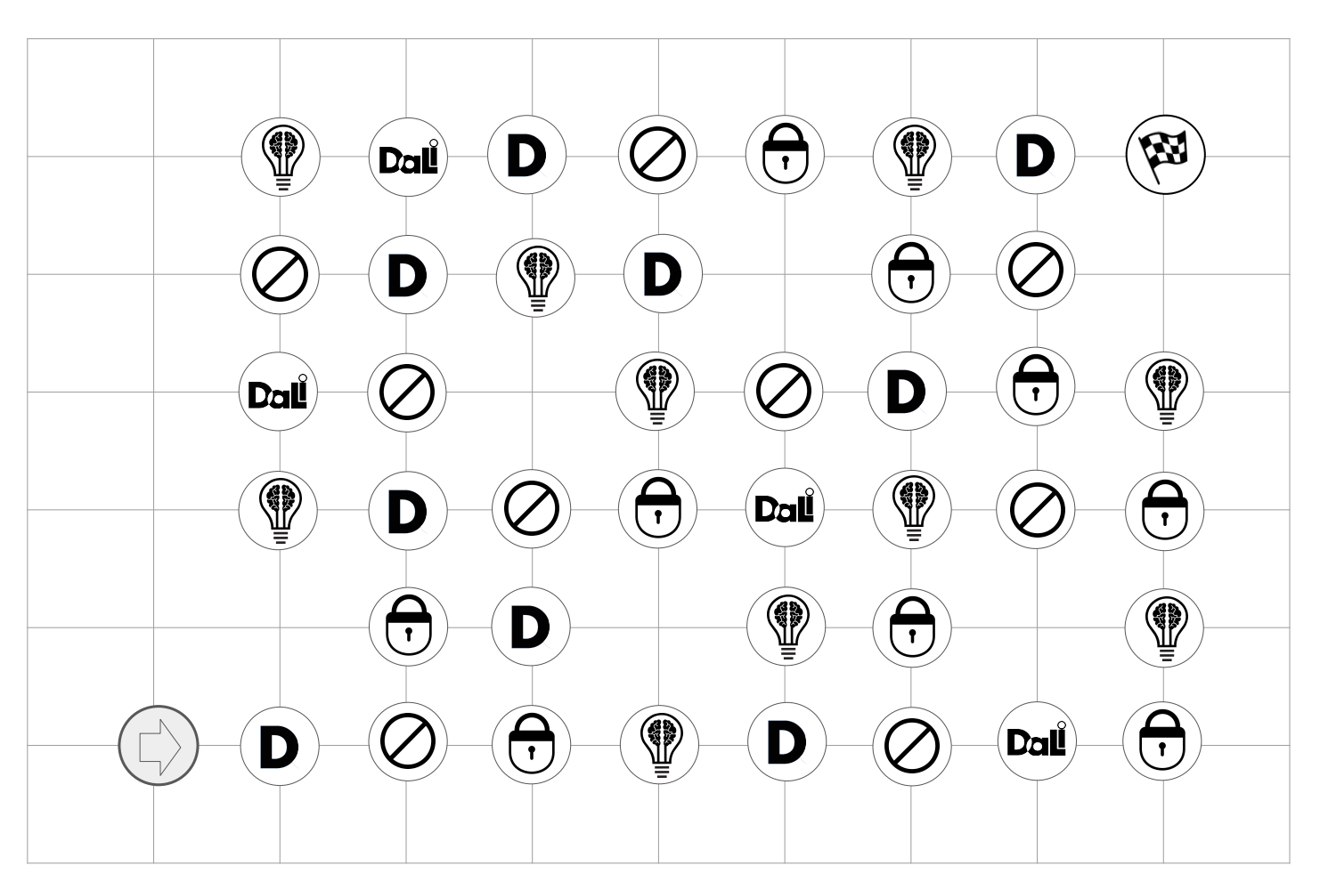


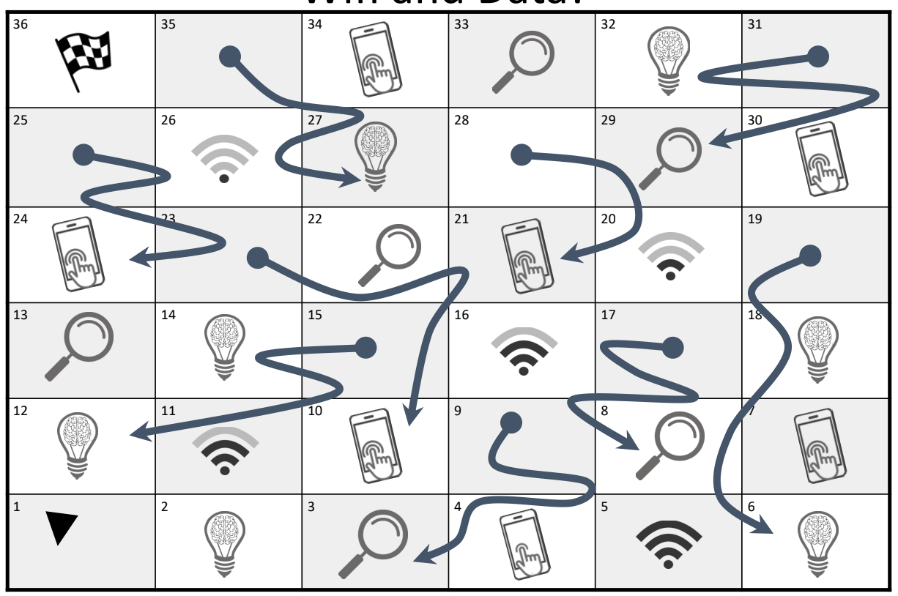

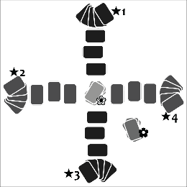
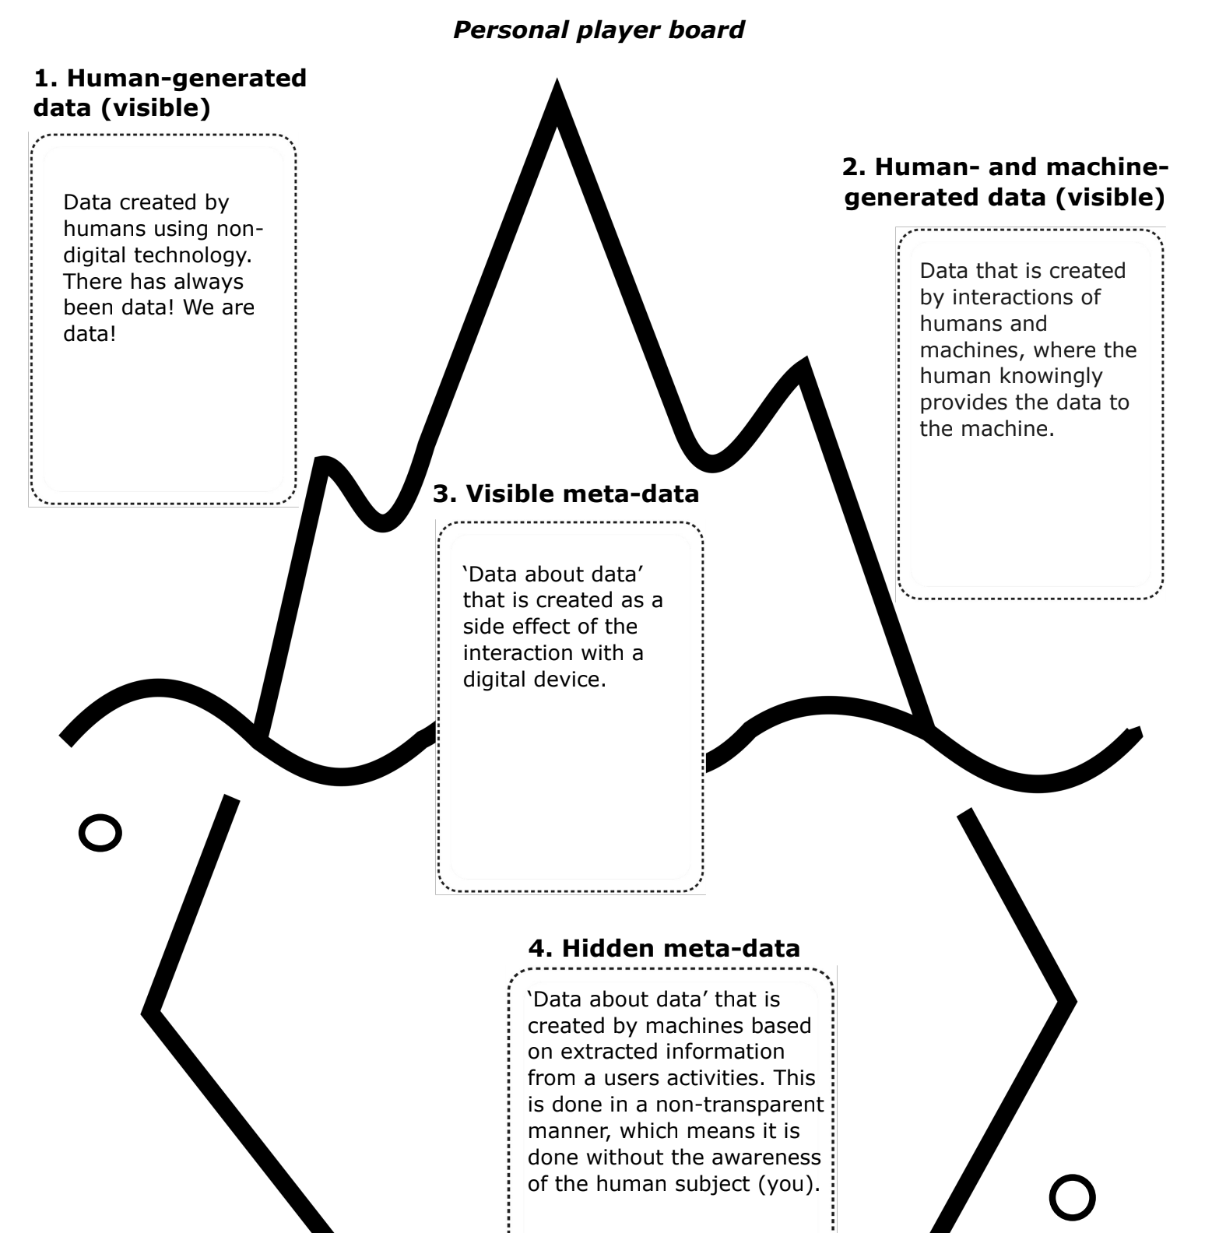

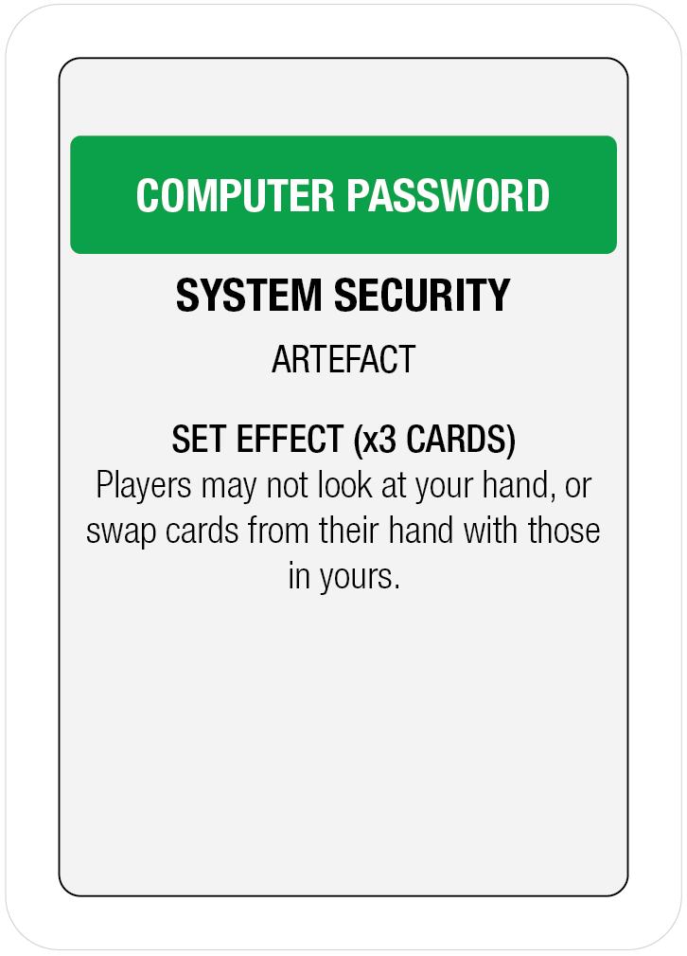
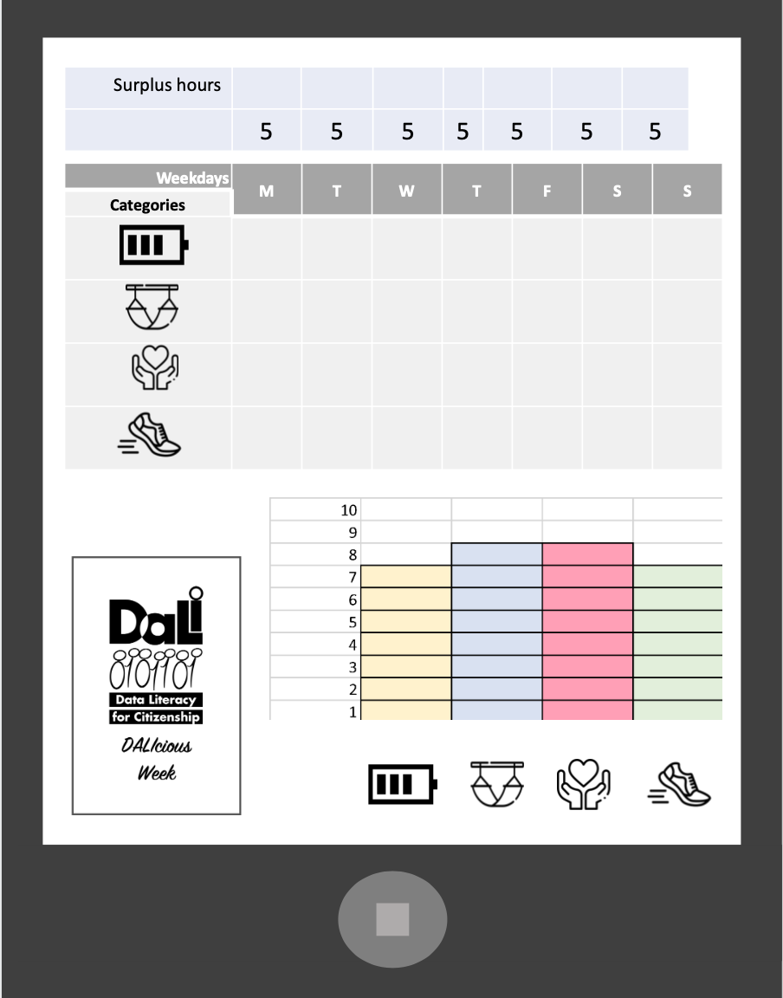


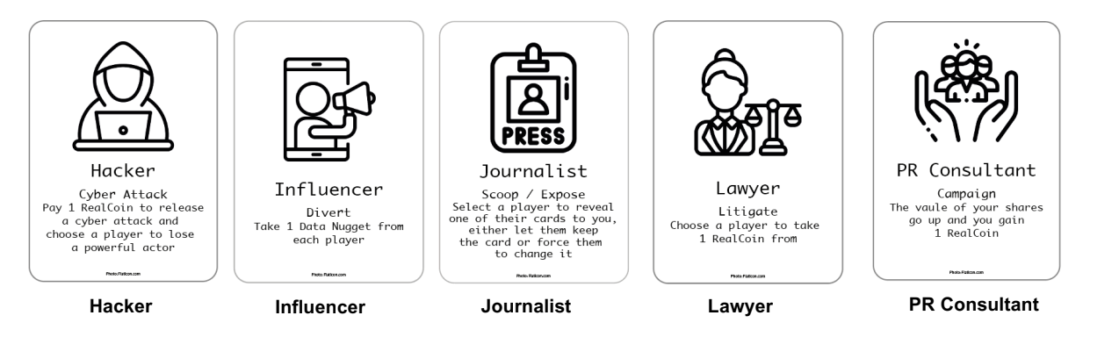
Hvilke spill?
Notes:
I de følgende lysbildene presenteres noen hovedpunkter for hvert spill. Lysbilder av spill du ikke skal presentere, kan fjernes.
Det første kulepunktet er for læringsmålene
Det andre punktet er noen relevante karakteristikker ved spillet som kan hjelpe på forståelsen av spillet
Det tredje sier noe om betingelsene for å vinne spillet.

Slide 8



Wifi and Data!
Være bevisst på / ha kunnskap om at data eksisterer
En tilpasning av brettspillet ‘Stigespill’, med trivia-spørsmål om data.
Den første spilleren som får sin spillfigur over målstreken (posisjon 36), vinner spillet.
Notes:
Mål.
Basert på et populært spill (Snakes & Ladders).
Betingelser for å vinne.

Slide 9
Where is Data in your Story?
Forstå individets og sivilsamfunnets potensial for å bruke data
Lag en fortelling ved hjelp av illustrasjonene på kortene. De illustrerer ulike aktiviteter, personer og data man skaper i hverdagen.
Fortellingen som får flest stemmer, vinner runden. Etter tre runder kåres vinneren: den som har vunnet flest runder, vinner spillet.
Notes:
Mål.
Historiefortelling.
Betingelser for å vinne.

Slide 10

Daliopoly
Forstå hvordan samfunnet former bruken av data og påvirker politiske beslutninger
Et taktisk kortspill med data som tema, med artefakt- og handlingskort
Vinneren av spillet er den spilleren som først får 3 sett.
Notes:
Mål.
Basert på et populært spill (Monopol).
Betingelser for å vinne.

Slide 11
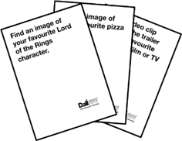
Game of phones
Dele og kommunisere datasett som allerede eksisterer, under etiske hensyn.
Søk raskt på nettet for å finne det resultatet som passer best med beskrivelsen på kortet.
Spilleren som vant flest runder, vinner spillet.
Notes:
Mål.
Raske søk.
Betingelser for å vinne.

Slide 12
Data Iceberg
Forstå hva data er, og hvordan det skapes.
Et hukommelsesspill med ulike typer data og tilhørende eksempler som spillerne skal gjette på.
Den spilleren med flest par av matchende kort, og som har plassert disse på riktig plass på sitt personlige spillbrett, vinner.
Notes:
Mål.
Basert på et populært spill (Memo).
Betingelser for å vinne.

Slide 13
Protearn your data
Bruke eksterne enheter eller apper for å sample inn data.
Ved å bevege seg på spillbrettet vil spilleren samle inn data (kort med data-ikon), som kan brukes til å utføre 3 handlinger.
Den første spilleren som kommer til den siste boksen (med et flagg) STOPPER spillet. Vinneren er den spilleren som har beskyttet mest data (datakort dekket med lås-kort), og med flest data-kort dekket med læringskort (lyspære-kort).

Slide 14
Data Takeover
Vite at data har en verdi. Vite at data kan brukes til flere formål
I spillet er bløffing en sentral spillmekanikk.
En spiller vinner når alle motstanderne har mistet alle sine Innflytelsesrik Aktør-kort

Slide 15
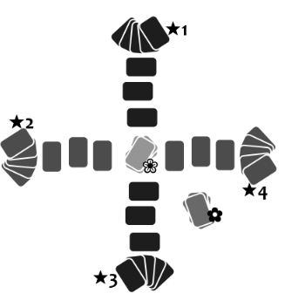
Data chain
Forstå hvordan dataaktivismebevegelser kan endre interessenters bruk av data.
Spillere går inn i roller som dataaktivister eller datameglere. Inspirert av Magic the Gathering.
Når en kjede av 6 kort er dannet mellom to lagkamerater, blir disse erklært som vinnere, og spillet avsluttes.

Slide 16
DATABI
Forstå egen innflytelse på medborgere eller interessenter; hjelpe dem å forstå muligheter og bruk av data.
DATABI er et samarbeidsspill, som vil si at alle spillere er på samme lag.
Dere har alle fullført alle kategoriene... Vinnere!

Slide 17
Dalicious week
Opprette, redigere og lagre enkle filmormater (.txt or .xsl).
Hovedmålet er å oppnå din “ideelle uke” ved å effektivt organisere timeplanen din, og gjennomføre aktiviteter knyttet til energi, hvile, trening og kjærlighet.
Personen som når sin ideelle uke er vinneren (eller den som er nærmest etter 7 runder).

Slide 18
Dali Life
Være bevisst på eksistensen av data
Et læringsspill som blander hendelses- og handlingskort i et kappløp mot mållinjen.
Vinneren av spillet er den første personen som når sirkelen merket “FINISH”
Notes:
Mål.
Basert på et populært spill (Snakes & Ladders).
Betingelser for å vinne.

Slide 19
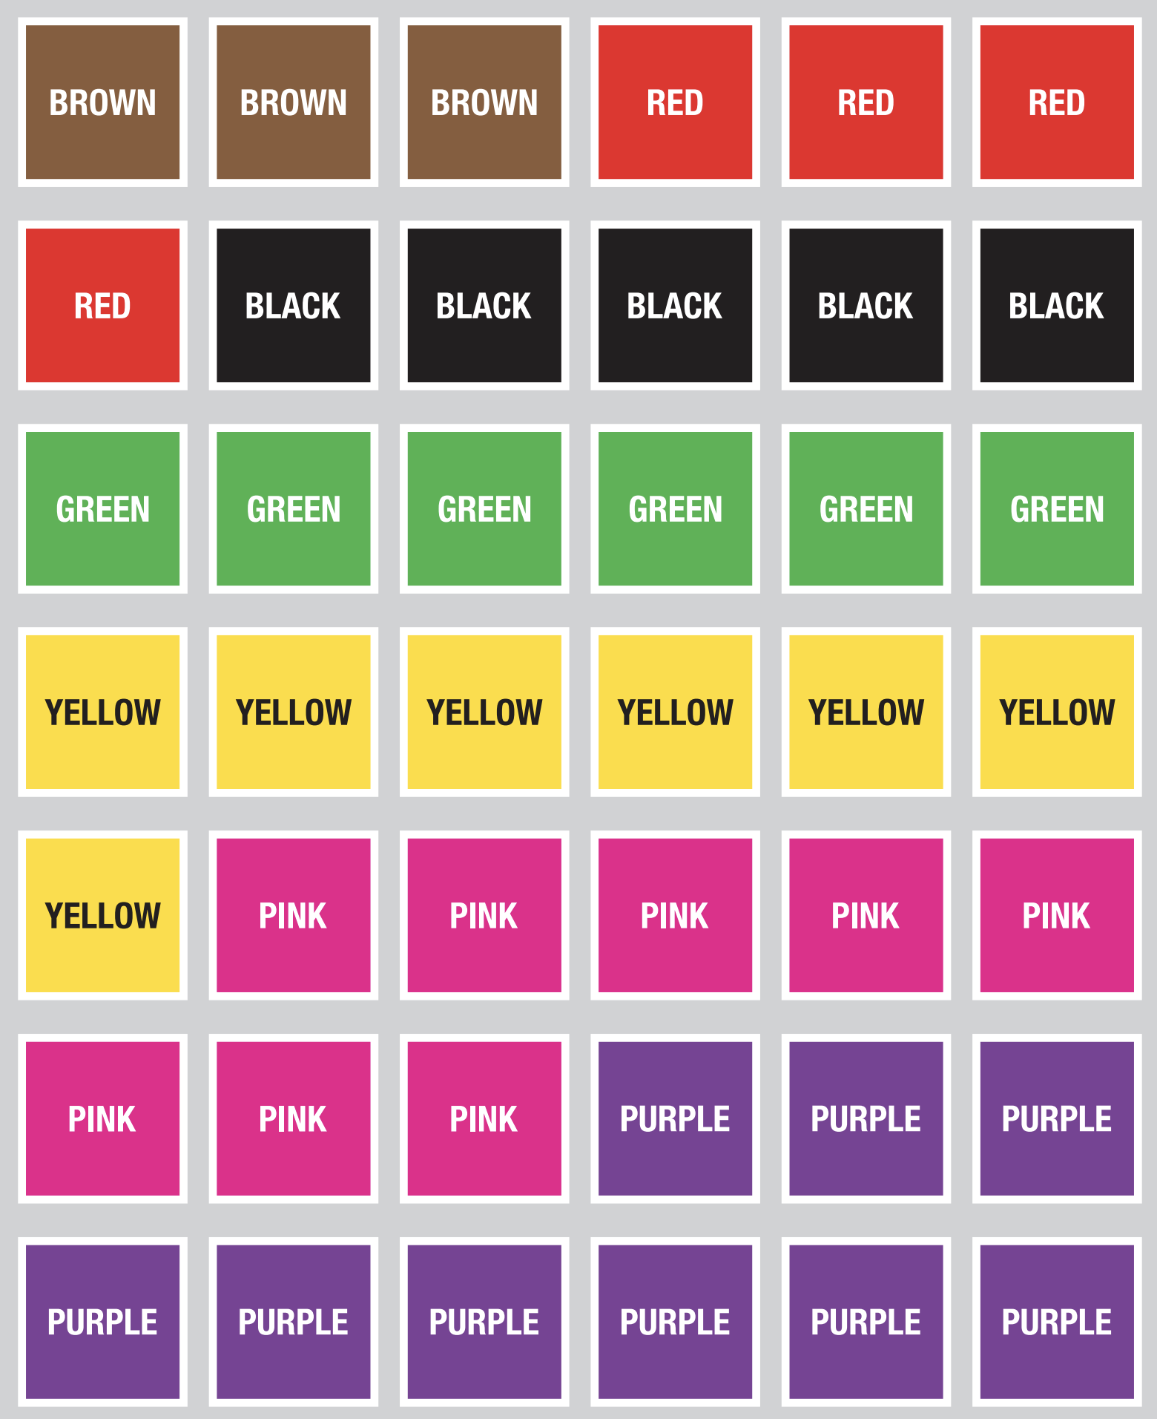
Dali Escape Room
Forstå egen innflytelse på medborgere eller interessenter; hjelpe dem med å forstå muligheter og bruk av data.
Et lag-basert spill med 9 overlappende puslespill
Spillerne må fullføre spillet innen en gitt tidsramme

Slide 20
5 online minispill
Notes:
Fjern hvis minispillene ikke spilles.

Slide 21

Organisering av spillere og grupper
Notes:
Tid for å dele deltakerne inn i grupper
Bilde: https://cdn.pixabay.com/photo/2018/03/21/06/30/community-3245739_1280.png

Slide 22

Tid for å spille
Notes:
Dette lysbildet kan vises under spillet. Alternativt kan man vise en tidteller.

Slide 23

Tid for å avslutte
Notes:
Vis skjermen for å annonsere at spilltiden er over. Du kan bruke en alarm-lyd for å annonsere at spillet er ferdig.

Slide 24
Hva har dere lært?
Notes:
Tid for avsluttende refleksjoner og vurdering. Spillere kan oppmuntres til å delta ved å svare på spørsmål om hva de har lært. Det anbefales å stille spørsmål om forkunnskaper for å kunne sammenligne, reflektere og utvide kunnskap og ferdigheter.

Slide 25

Rammeverk
Handling ut fra data
Handlinger som kan utføres materielt eller teknisk
Håndtere
Data
Dele
Data-artefakter
Samle
Data
Forstå data
Engasjere gjennom data
Mentale operasjoner, refleksjoner og prosesser som ikke nødvendigvis innebærer handling.
Handlinger som påvirker individer og verden
Kunnskap
Bevissthet
Kritisk tenkning
Politikk og regulering
Beslutnings-taking
Data-aktivisme
Data-påvirkning
Etikk & Personvern
Notes:
Ferdighetene som nevnes av voksne kan kontekstualiseres i vårt rammeverk. Rammeverket er tilgjengelig på DALI-nettsiden.

Slide 26

Takk!
Notes:
Takk for deltakelsen

Slide 27


Sett inn din LOGO her
https://dalicitizens.eu/
https://toolkit.dalicitizens.eu/
Sted
Dato
Notes:
Vis dette lysbildet mens spillerne går, som gir dem mulighet til å scanne QR-kodene med telefonen el. s

